Slide 1
Από τον Μεσαίωνα στην Αναγέννηση
Καθηγητής Χαράλαμπος Παπασωτηρίου

Slide 2
Ύλη μαθήματος
Ιστορία διεθνών σχέσεων | Ιστορία στρατηγικής
- Watson, Η εξέλιξη της διεθνούς κοινωνίας - Kissinger, Διπλωματία | - Howard, Ο ρόλος του πολέμου στη νεότερη ευρωπαϊκή ιστορία - Kennedy, Άνοδος και πτώση των μεγάλων δυνάμεων
Η βαθμολογία προκύπτει από α) τις εξετάσεις και β) προαιρετικές προφορικές παρουσιάσεις, που μπορεί να αυξήσουν τον βαθμό της εξέτασης κατά μία έως δύο μονάδες.

Slide 3
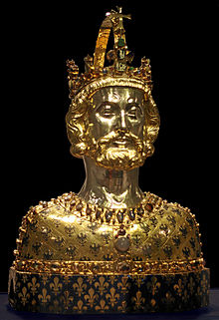
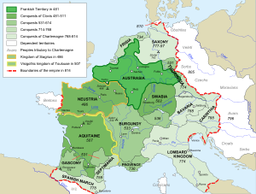
Μεσαίωνας – Λατινική Ευρώπη
Καρλομάγνος (βασιλέας των Φράγκων, 768-814)

Slide 4
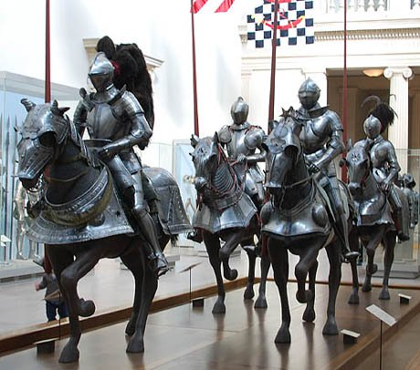
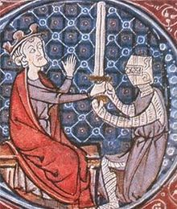
Φεουδαρχικό σύστημα
Παροχή γης έναντι υποχρέωσης στρατιωτικών υπηρεσιών

Slide 5
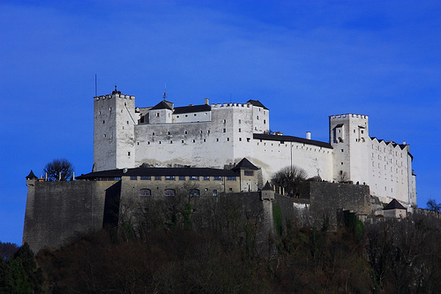
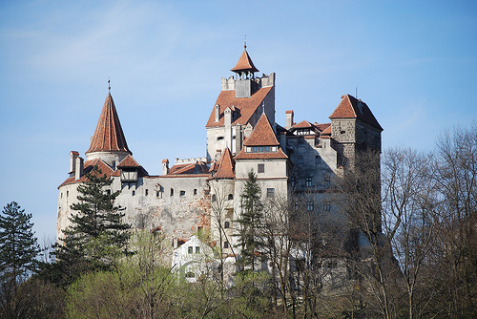
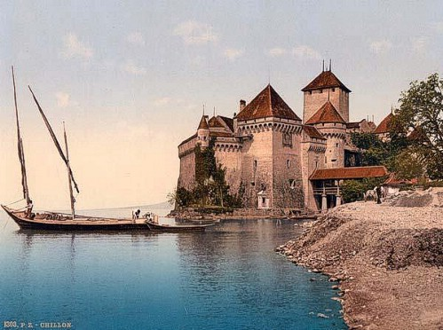
Κάστρα ευγενών – άμυνα έναντι άλλων ευγενών και μεγαλύτερη αυτονομία έναντι του μονάρχη

Slide 6
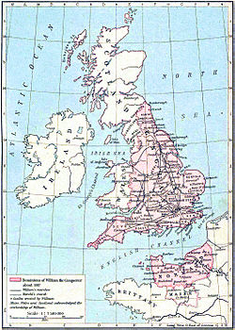
Μονάρχες έναντι ευγενών
William the Conqueror
Δούκας της Νορμανδίας, υποτελής στον Γάλλο μονάρχη
Μονάρχης της Αγγλίας
Magna Carta, 1215

Slide 7
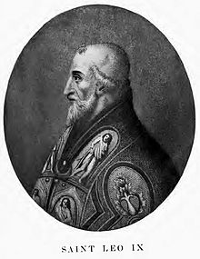
Ρωμαιοκαθολική εκκλησία
Μέχρι τον 11^{ο} αιώνα κυριαρχείτο κατά τόπους από τους ευγενείς
Primogeniture – ο πρωτότοκος γιός κληρονομεί όλη τη γαιοκτησία
Ανάγκη αποκατάστασης επόμενων γιών – επίσκοποι και ηγούμενοι
Μοναστήρια – εστίες μάθησης
Πάπας Λέων ΙΧ (1049-1054) – γερμανός ευγενής
Ανάδυση της εκκλησίας ως τρίτου πόλου
Επίκληση του Constitutum Constantini
1054 – σχίσμα με Κωνσταντινούπολη

Slide 8
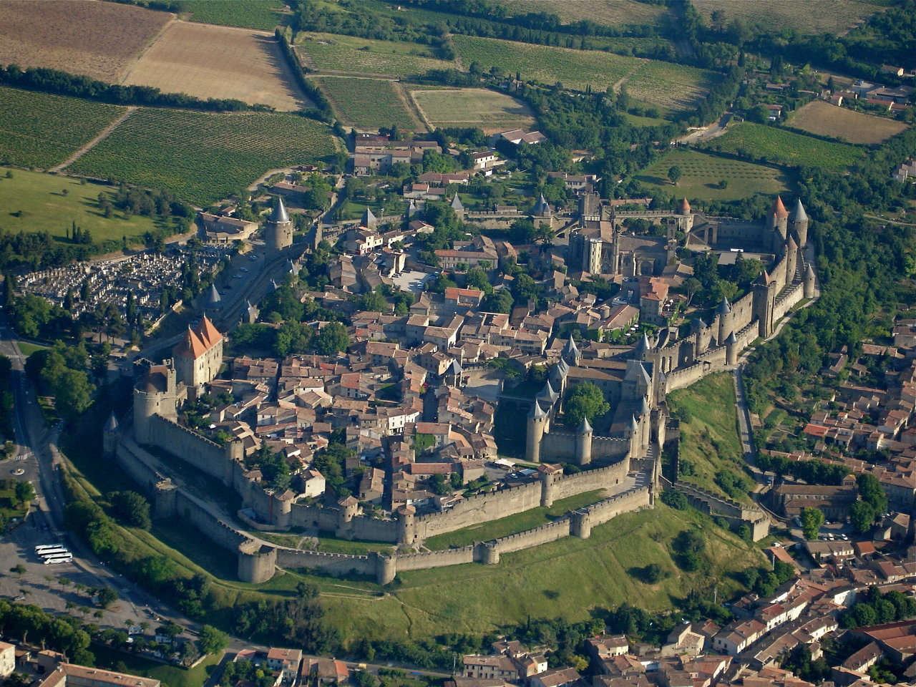
12^{ος} αιώνας - πόλεις

Slide 9
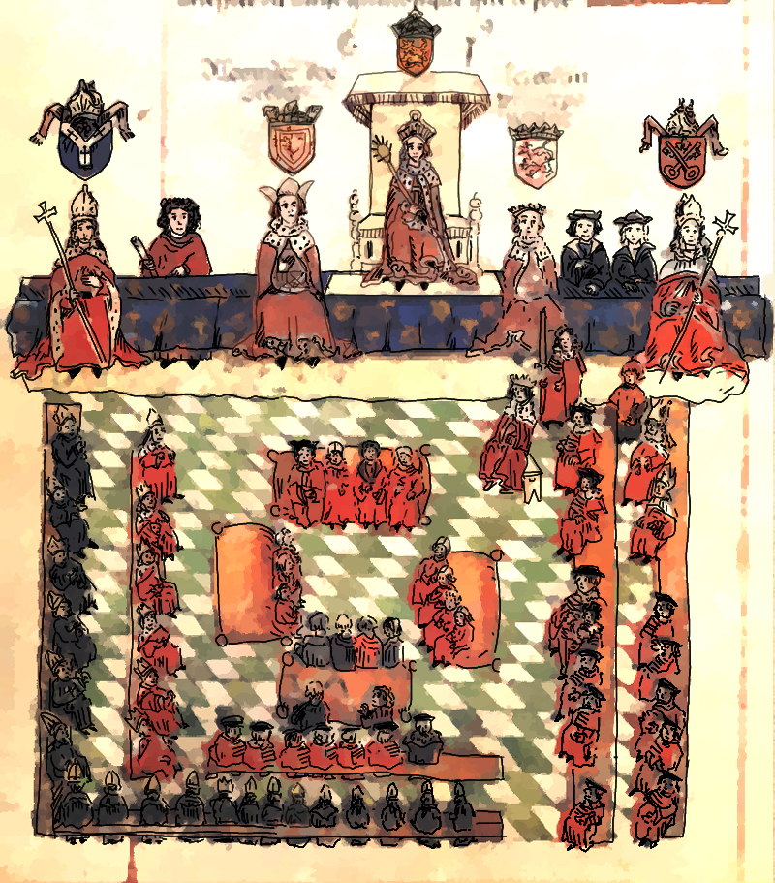
Μεσαιωνικά κοινοβούλια
Βουλή των Λόρδων – αριστοκρατία
Βουλή των Επισκόπων – εκκλησία
Βουλή των Κοινοτήτων - πόλεις

Slide 10
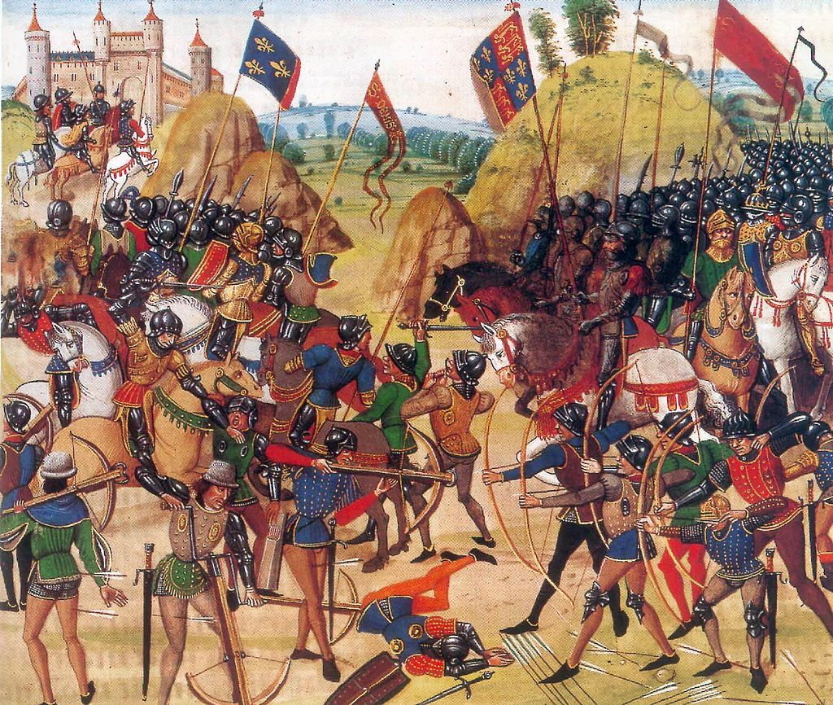
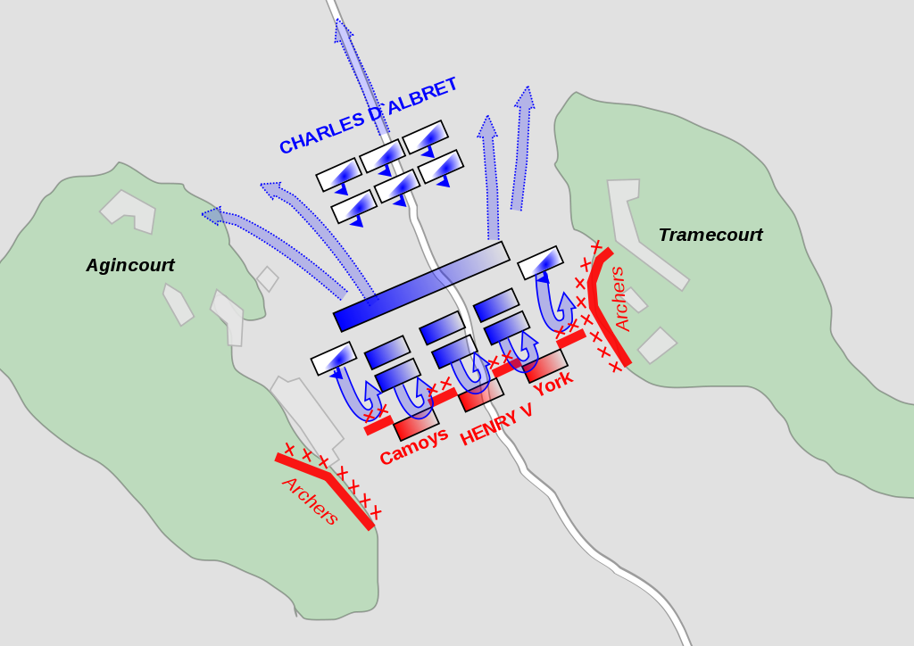
Τοξότες – κοινωνικά ταπεινοί, στρατιωτικά ικανοί
Μάχες Crecy (1346) και Agincourt (1415)

Slide 11
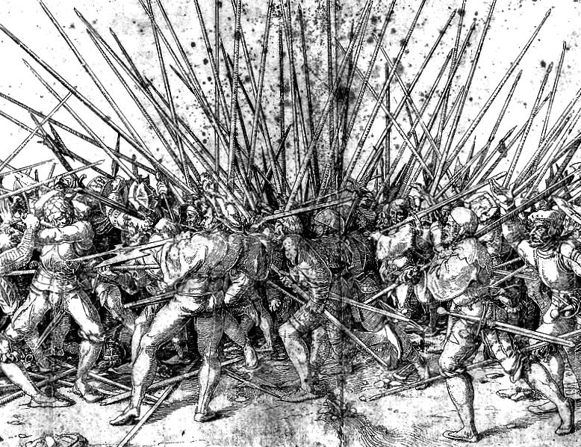
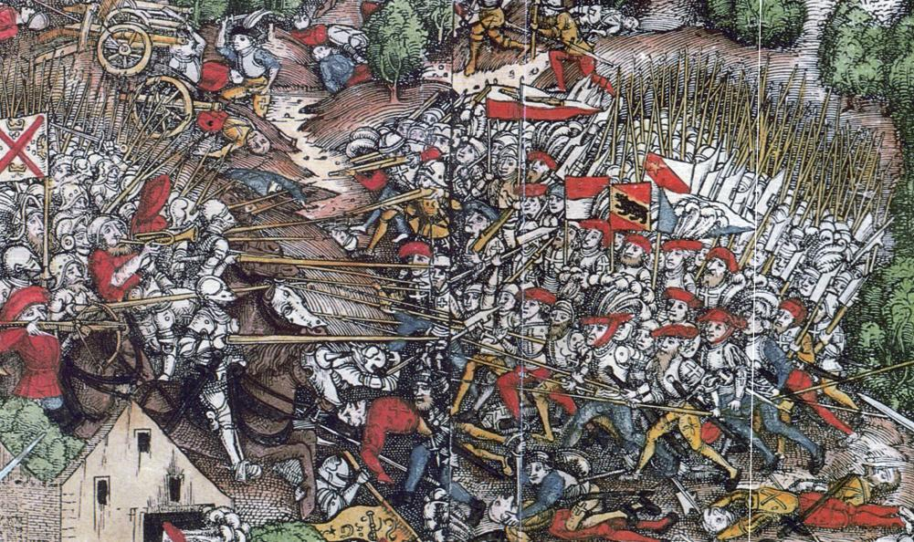
Άνοδος πεζικού – απεξάρτηση των βασιλέων από το φεουδαρχικό ιππικό
Το πεζικό ήταν πιο εύκολο να χρηματοδοτηθεί από ότι το ακριβό βαρύ ιππικό
Πεζοί τοξότες, στη συνέχεια λογχοφόροι και τυφεκιοφόροι

Slide 12
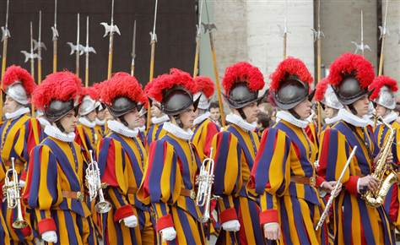
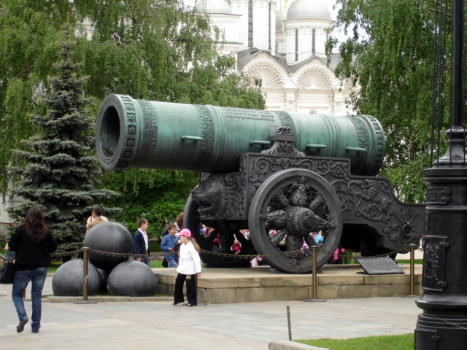
Αναγέννηση – κανόνια και μισθοφόροι ενισχύουν τον πολιτικό συγκεντρωτισμό
Τα κανόνια καθιστούν ευάλωτα τα κάστρα των αριστοκρατών και των πόλεων
Οι μισθοφόροι απεξαρτούν τους βασιλείς από τους φεουδαρχικούς ιππότες
Ελβετοί – οι καλύτεροι μισθοφόροι

Slide 13
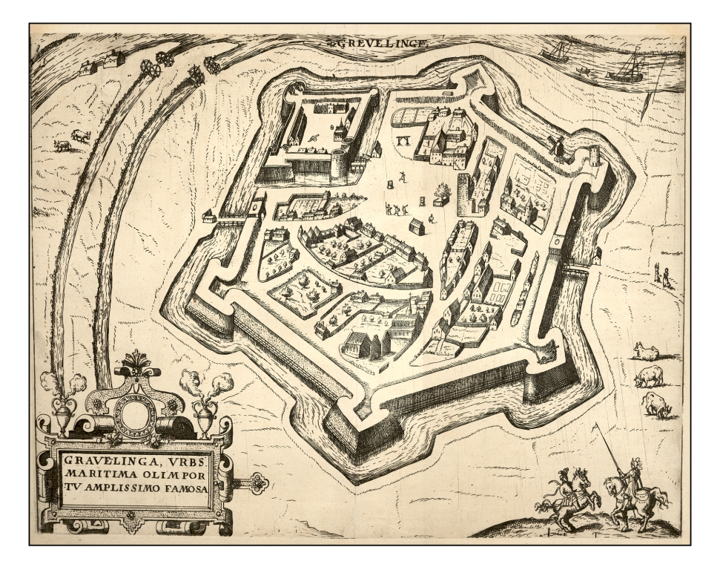
Νέου τύπου οχυρώσεις - ακριβές

Slide 14
Ιταλικά stato
Απαρχή κυρίαρχων συγκεντρωτικών κρατών
«Ο σκοπός αγιάζει τα μέσα»
Ισορροπία της ισχύος
Lorenzo de Medici

Slide 15
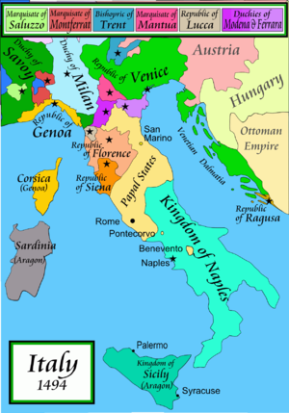
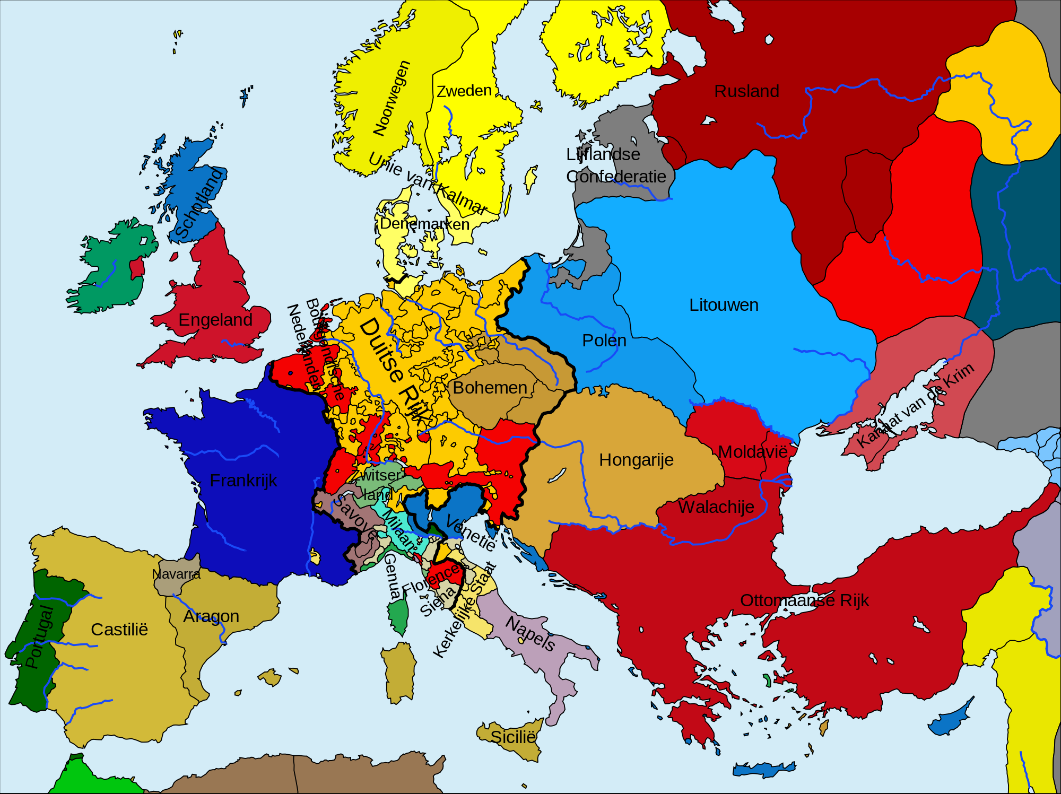
Διάδοση ιταλικού stato σε μεγαλύτερες οντότητες – Γαλλία και Ισπανία
Ιταλικοί πόλεμοι – 1494 με 1559
Εμπλοκή Γαλλίας και Ισπανίας στις ιταλικές υποθέσεις

